Slide 1
Đề tài: Dự đoán giá thuê chung cư khu vực Hà Nội
Sinh viên: Nguyễn Đình Đức
Lớp: K55KMT.01
Giáo viên hướng dẫn: TS.Nguyễn Văn Huy

Slide 2
Đề tài: Dự đoán giá thuê chung cư khu vực Hà Nội
Các chương | Nội dung
1 | Giới thiệu chung
2 | Cơ sở lý thuyết
3 | Xây dựng chương trình
4 | Kết luận

Slide 3
Chương 1: Giới thiệu chung
Đoán giá là gì?
Ứng dụng
Công nghệ
Áp dụng

Slide 4
Đoán giá là gì?
"Đoán giá" có thể ám chỉ việc ước lượng hoặc dự đoán giá trị của một sản phẩm, tài sản hoặc dịch vụ.
Các phương pháp và kỹ thuật trong việc đoán giá có thể được áp dụng từ nhiều lĩnh vực, bao gồm kinh tế, tài chính, bất động sản, hàng hóa và các thị trường tài sản khác.
Notes:
"Đoán giá" có thể ám chỉ việc ước lượng hoặc dự đoán giá trị của một sản phẩm, tài sản hoặc dịch vụ. Việc đoán giá thường được thực hiện dựa trên các yếu tố như dữ liệu thị trường, thông tin liên quan, xu hướng và mô hình phân tích. Các phương pháp và kỹ thuật trong việc đoán giá có thể được áp dụng từ nhiều lĩnh vực, bao gồm kinh tế, tài chính, bất động sản, hàng hóa và các thị trường tài sản khác.
Tuy nhiên, để có dự đoán giá chính xác, thông tin cụ thể về sản phẩm hoặc dịch vụ cần được xem xét, cũng như các yếu tố kinh tế và thị trường liên quan. Trong một số trường hợp, các mô hình dự đoán hoặc thuật toán máy học có thể được sử dụng để phân tích dữ liệu và đưa ra dự đoán về giá trị trong tương lai.

Slide 5
Ứng dụng
Tài chính và chứng khoán.
Bất động sản.
Thương mại điện tử.
Ngành y tế.
Du lịch và khách sạn.
Notes:
• Tài chính và chứng khoán: Trong lĩnh vực tài chính, việc đoán giá có thể được sử dụng để dự đoán giá cổ phiếu, hàng hóa, ngoại tệ và các tài sản tài chính khác. Các nhà đầu tư và các công ty tài chính thường sử dụng các mô hình và thuật toán dự đoán để đưa ra quyết định giao dịch và đầu tư.
• Bất động sản: Đoán giá cũng được áp dụng trong lĩnh vực bất động sản để ước lượng giá trị các tài sản như căn hộ, nhà đất hoặc tòa nhà. Các nhà phát triển, nhà môi giới và các chuyên gia bất động sản sử dụng các mô hình đoán giá để đưa ra quyết định về mua, bán hoặc đầu tư vào bất động sản.
• Thương mại điện tử: Trong lĩnh vực thương mại điện tử, việc đoán giá có thể được sử dụng để ước lượng giá sản phẩm và dịch vụ trên các nền tảng mua sắm trực tuyến. Các công ty thương mại điện tử thường sử dụng các thuật toán dự đoán giá để đề xuất giá cả cạnh tranh và tùy chỉnh cho khách hàng.
• Ngành y tế: Đoán giá cũng có thể được áp dụng trong ngành y tế để ước lượng giá trị của các dịch vụ y tế và sản phẩm dược phẩm. Các công ty bảo hiểm y tế, bệnh viện và nhà nghiên cứu y tế sử dụng các mô hình đoán giá để đưa ra quyết định về giá cả, chi phí và quản lý tài chính.
• Du lịch và khách sạn: Trong ngành du lịch và khách sạn, việc đoán giá có thể được sử dụng để ước lượng giá phòng khách sạn, vé máy bay, tour du lịch và các dịch vụ du lịch khác. Các công ty du lịch, đại lý du lịch và các trang web đặt phòng sử dụng các mô hình đoán giá để quản lý giá cả, tối ưu hóa doanh thu và cung cấp ưu đãi cho khách hàng.

Slide 6
Công nghệ
Học máy (Machine Learning)
Học sâu (Deep Learning)
Kỹ thuật tăng cường (Ensemble Techniques)
Xử lý ngôn ngữ tự nhiên (Natural Language Processing - NLP)
Kỹ thuật trích xuất đặc trưng (Feature Extraction)
Notes:
Học máy (Machine Learning): Học máy là một phương pháp sử dụng các thuật toán và mô hình để học từ dữ liệu và dự đoán kết quả trong tương lai. Các thuật toán phổ biến trong lĩnh vực đoán giá bao gồm hồi quy tuyến tính, hồi quy logistic, máy vector hỗ trợ (SVM), cây quyết định và các thuật toán học sâu như mạng neural.
Học sâu (Deep Learning): Học sâu là một lĩnh vực của trí tuệ nhân tạo (AI) tập trung vào việc xây dựng và huấn luyện các mạng neural sâu để hiểu và giải quyết các bài toán phức tạp. Trong lĩnh vực đoán giá, mạng neural sâu, chẳng hạn như mạng neural tích chập (CNN) hoặc mạng neural hồi quy (RNN), có thể được sử dụng để học từ dữ liệu và dự đoán giá trị.
Kỹ thuật tăng cường (Ensemble Techniques): Kỹ thuật tăng cường là một phương pháp kết hợp nhiều mô hình dự đoán để tạo ra một dự đoán tốt hơn. Ví dụ: Kỹ thuật Bagging (Bootstrap Aggregating) sử dụng nhiều mô hình học máy độc lập và kết hợp kết quả để đưa ra dự đoán cuối cùng.
Xử lý ngôn ngữ tự nhiên (Natural Language Processing - NLP): Trong một số trường hợp, đoán giá có thể dựa trên thông tin và mô tả liên quan đến sản phẩm hoặc dịch vụ. Xử lý ngôn ngữ tự nhiên là một lĩnh vực của AI tập trung vào việc xử lý và hiểu ngôn ngữ tự nhiên của con người. Trong đoán giá, NLP có thể được sử dụng để phân tích và rút trích thông tin từ các mô tả sản phẩm hoặc nhận xét của người dùng để đưa ra dự đoán về giá trị.
Kỹ thuật trích xuất đặc trưng (Feature Extraction): Trích xuất đặc trưng là quá trình chuyển đổi dữ liệu đầu vào thành một tập hợp các đặc trưng có ý nghĩa và dễ dùng cho việc dự đoán. Trong đoán giá, kỹ thuật trích xuất đặc trưng có thể bao gồm việc chuyển đổi dữ liệu định tính thành dữ liệu số, trích xuất thông tin từ hình ảnh hoặc văn bản, và xử lý các biến đầu vào để tạo ra các đặc trưng mới..

Slide 7
Áp dụng
Đề tài “Dự đoán giá thuê chung cư khu vực Hà Nội” là một đề tài trong lĩnh vực bất động sản.
Phương pháp được sử dụng để xây dựng mô hình đề sử dụng ở đây là Random Forest.
Notes:
Đề tài “Dự đoán giá thuê chung cư khu vực Hà Nội” là một đề tài trong lĩnh vực bất động sản. Để có thể hoàn thành đề tài này, thì đầu tiên tôi đã lấy dữ liệu về giá thuê chung cư trên trang https://batdongsan.com.vn/. Sau khi lấy được dữ liệu thô, thông qua excel để xử lý dữ liệu thô xong rồi đưa dữ liệu đã được xử lý vào bài làm để xây dựng mô hình. Phương pháp được sử dụng để xây dựng mô hình đề sử dụng ở đây là Random Forest. Đây là một phương pháp trong lĩnh vực Học máy và thuộc vào kỹ thuật tăng cường.

Slide 8
Chương 2: Cơ sở lý thuyết
Xử lý dữ liệu.
Crawl data.
Xử lý dữ liệu trên Excel.
Xử lý dữ liệu với Python.

Slide 9
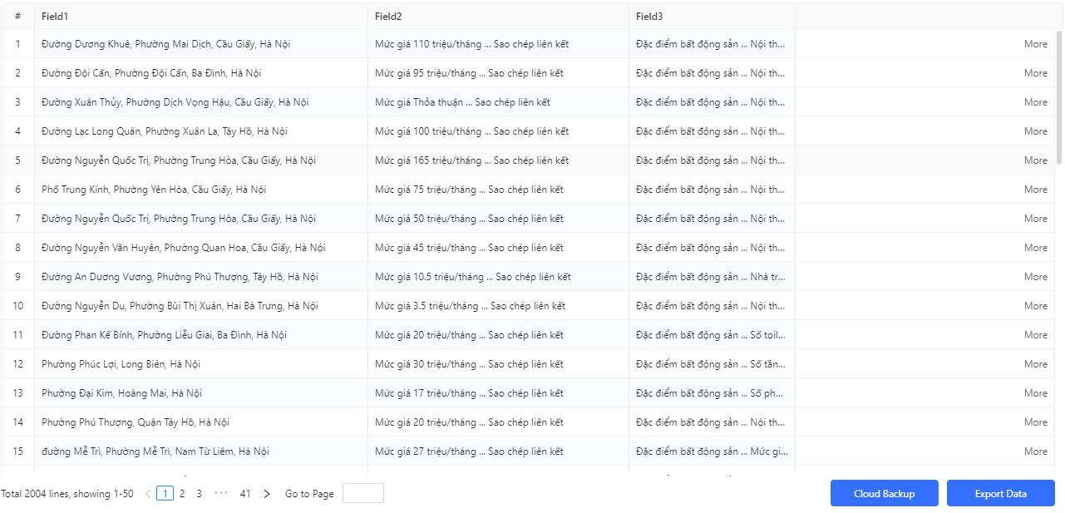
Crawl data
Notes:
Crawl data là quá trình thu thập dữ liệu và thông tin website nhằm phục vụ nhiều mục tiêu khác nhau. Theo đó, các bot của công cụ tìm kiếm (Search Engine) như Google, Bing,… sẽ lần lượt truy cập vào tất cả trang trên website cũng như liên kết liên quan để thống kê dữ liệu.
Ở đây tôi sử dụng Octoparse 8 để có thể thu thập thông tin từ https://batdongsan.com.vn/

Slide 10
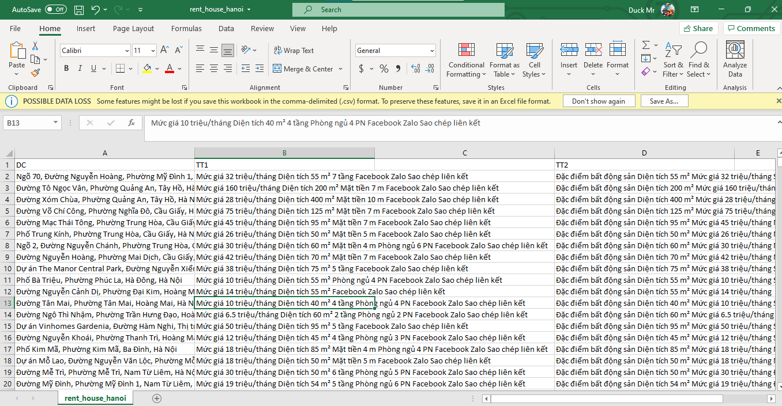
Xử lý dữ liệu trên Excel

Slide 11
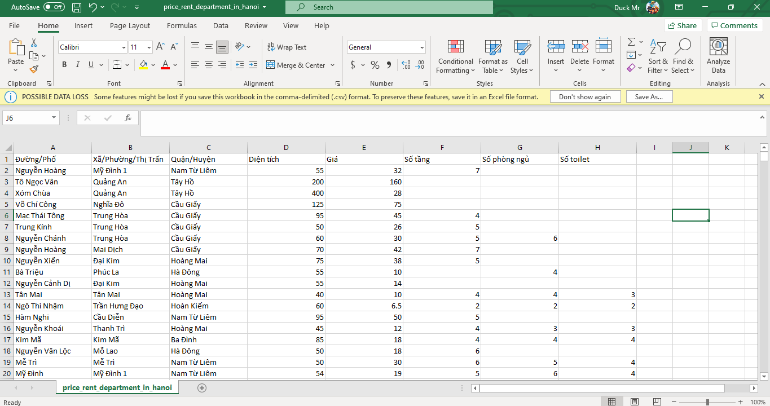
Xử lý dữ liệu trên Excel

Slide 12
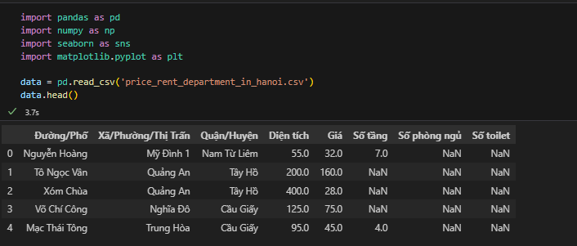
Xử lý dữ liệu với Python

Slide 13
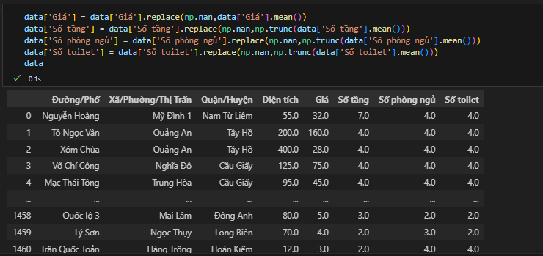
Xử lý dữ liệu với Python

Slide 14
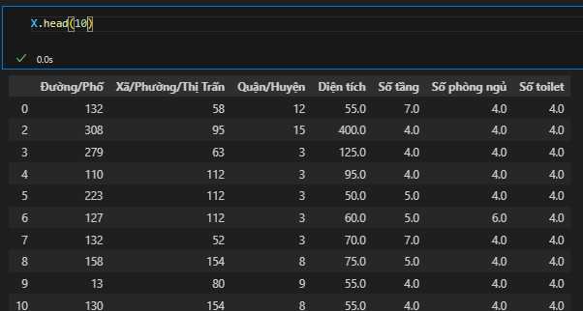
Xử lý dữ liệu với Python

Slide 15
Chương 2: Cơ sở lý thuyết
Model
Linear Regression.
Random Forest Regressor.

Slide 16
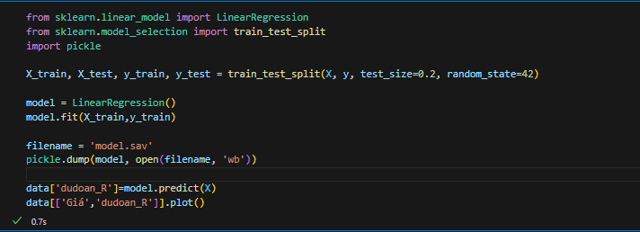
Linear Regression
Notes:
Linear regression (Hồi quy tuyến tính) là một thuật toán trong lĩnh vực học máy được sử dụng để xây dựng mô hình dự đoán dựa trên mối quan hệ tuyến tính giữa biến đầu vào (biến độc lập) và biến đầu ra (biến phụ thuộc). Mô hình hồi quy tuyến tính giả định rằng có một mối quan hệ tuyến tính giữa các biến đầu vào và đầu ra.

Slide 17
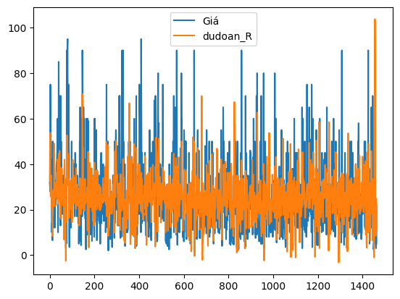
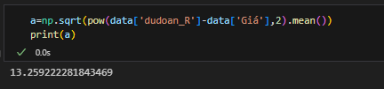
Linear Regression
Notes:
MSE (Mean Squared Error) là một phép đo đánh giá phổ biến trong lĩnh vực học máy để đo lường mức độ sai lệch giữa các dự đoán và giá trị thực tế. Nó được sử dụng để đo lường mức độ sai số trung bình bình phương của mô hình dự đoán.

Slide 18
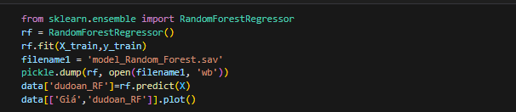
Random Forest Regressor
Notes:
Random Forest Regressor là một mô hình học máy trong scikit-learn được dùng để huấn luyện và dự đoán trên dữ liệu dạng hồi quy (regression). Nó sử dụng phương pháp Random Forest (rừng ngẫu nhiên) để xây dựng nhiều cây quyết định (decision trees) và kết hợp kết quả của chúng để đưa ra dự đoán cuối cùng.
Mô hình Random Forest Regressor là một tập hợp các cây quyết định độc lập với nhau. Mỗi cây quyết định được huấn luyện trên một tập con của dữ liệu và sử dụng một số thuộc tính ngẫu nhiên để tạo ra các quyết định. Kết quả cuối cùng của Random Forest Regressor là sự kết hợp của dự đoán từ tất cả các cây quyết định.

Slide 19
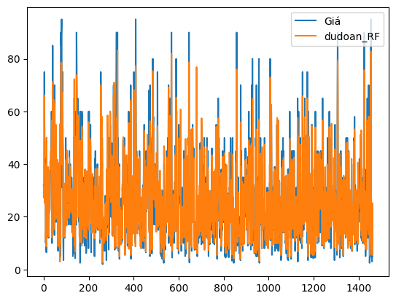
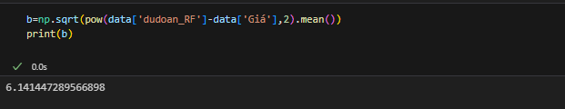
Random Forest Regressor

Slide 20
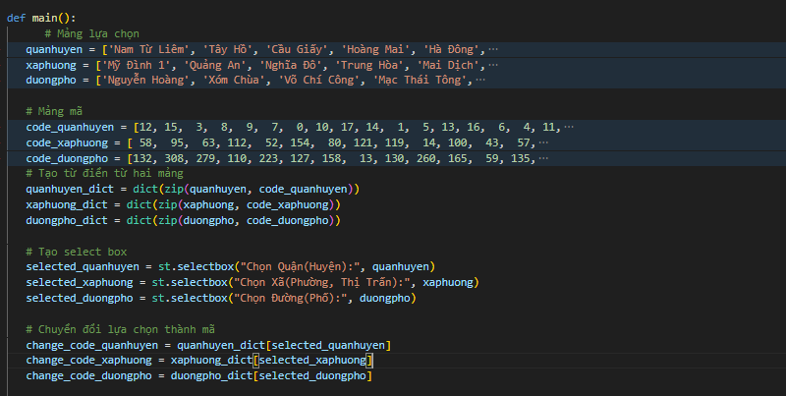
Chương 3: Xây dung chương trình

Slide 21
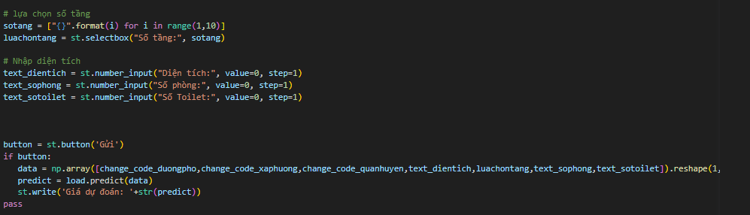
Chương 3: Xây dung chương trình

Slide 22
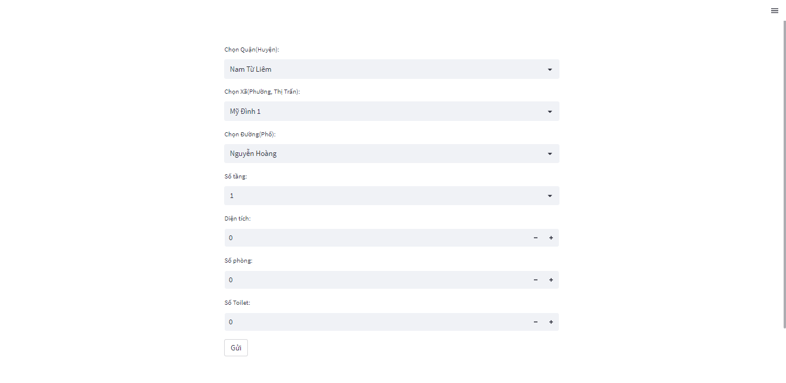
Chương 3: Xây dung chương trình

Slide 23
Chương 4: Tổng kết
Chương trình đã có thể truyền dũ liệu từ web vào model và đưa ra được kết quả dự đoán.
Có tốc độ nhanh, không bị gián đoạn.
Giao diện thân thiện, dễ dàng sử dụng.

Slide 24
Chương 4: Tổng kết
Độ sai lệch vẫn còn hơi lớn.
Dữ liệu còn ít.
Dữ liệu còn hơi ít thuộc tính.

Slide 25
thanks!
Any questions?

